Slide 1
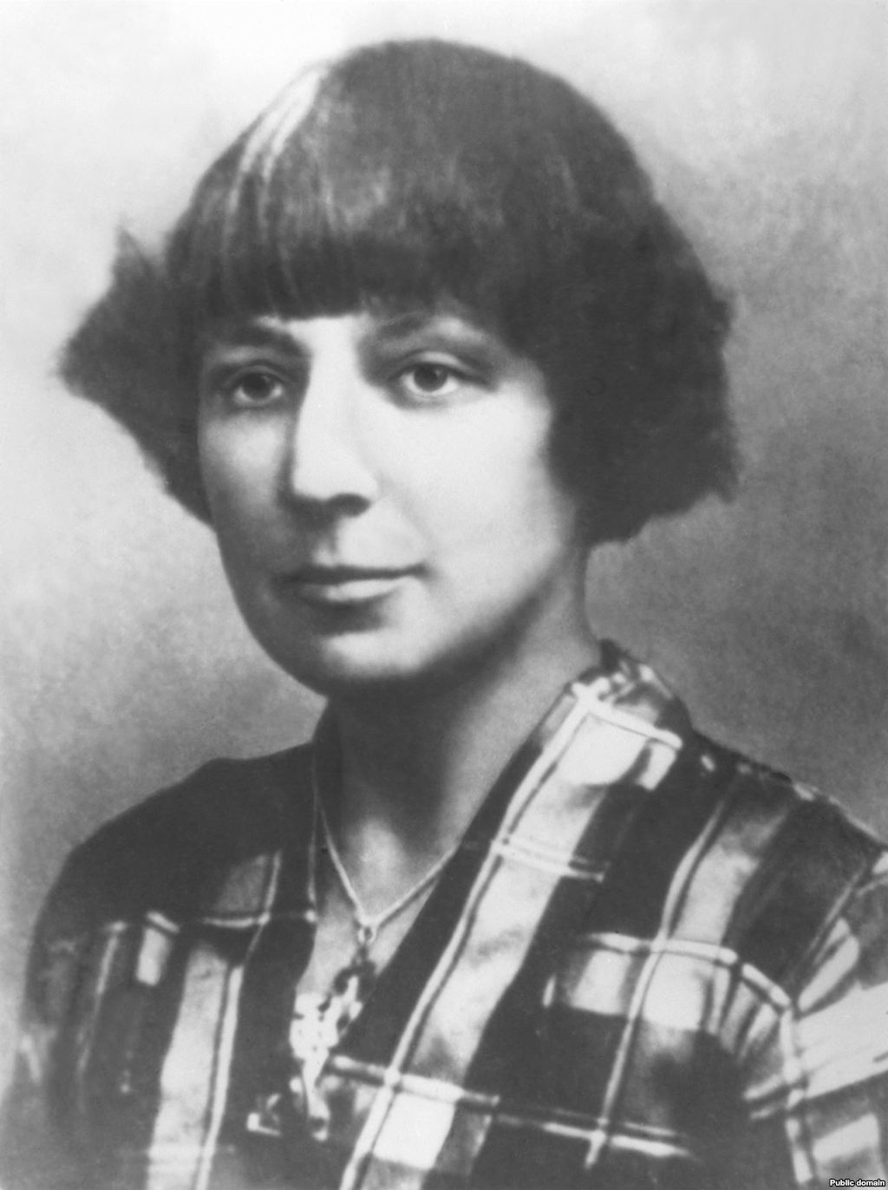
Марина Ивановна Цветаева (1892 – 1941)
Jaroslava Dolská
327385
RJ2MK_SLP1

Slide 2
Детство и юность
русская поэтесса, прозаик, переводчик, один из крупнейших русских поэтов 20 века
родилась 26 сентября (8 октября) 1892 в Москве в высококультурной семье
отец – профессор Московского университета, филолог и искусствовед, основатель Музея изящных искусств (сейчас Государственный музей изобразительных искусств им. А. С. Пушкина)
мать – талантливая пианистка, умерла в 1906
её детские годы прошли в Москве и в Тарусе
из-за болезни матери жила в Италии, Швейцарии и Германии
в шестнадцать лет совершила самостоятельную поездку в Париж, чтобы прослушать в Сорбонне краткий курс лекций о старофранцузской литературе
1912 – вышла замуж за Сергея Эфрона (публицист и литератор, офицер Белой армии)

Slide 3
Творчество
уже в четыре года читала, стихи начала писать с шести лет, не только на русском, но и на немецком и французском языках
1910 – опубликовала на свои деньги первый сборник стихов «Вечерний альбом» - это привлекло внимание В. Брюсова и Н. Гумилёва
1912 – второй сборник «Волшебный фонарь», посвященный мужу
1913 – выходит третий сборник «Из двух книг»
не приняла Октябрьскую революцию, восприняла её как торжество губительного деспотизма
1921 – написала лирический цикл «Разлука», обращенный к мужу; «Вёрсты» - последний, лирический сборник, который выходит ещё в России – тема родины, России, войны...
наступивший НЭП восприняла резко отрицательно
её проза пользовалась успехом: «Мой Пушкин», «Мать и музыка»
хотя начало её творческой деятельности связано с кругом московских символистов, она не примкнула ни к одному из литературных течений

Slide 4
Эмиграция
1922 – с дочерью Ариадной уехала за границу к мужу, который теперь стал студентом Пражского университета
сначала живут в Берлине, затем в Праге и в 1925 после рождения сына семья перебралась в Париж
в Берлине подружилась с писателем-символистом Андреем Белым
1923 – в Берлине вышла книга «Ремесло» и поэма «Царь-Девица»
в Чехии провела более четырёх лет
снимать квартиру в Праге им было не по средствам, и семья сначала поселилась в пригороде Праге – деревне Горни Мокропсы
в Праге печатались произведения Цветаевы на страницах журналов «Воля России» и «Своими путями»
1924 в пражский период пишет поэмы «Поэма Горы», «Поэма Конца»

Slide 5
Эмиграция
1925 – из-за тяжёлого материального положения семьи решилась переселиться во Францию; она полагала, что в Париже, который тогда становился центром русской литературной эмиграции, ситуация улучшится
1926 - поэмы «Крысолов», «С моря», «Поэма Лестницы», «Поэма Воздуха» и др.
1928 – последний сборник «После России», который выходит в Париже
1930 – поэтический цикл «Маяковскому» – на смерть Владимира Маяковского, его самоубийство потрясло Цветаеву
с 1930 – у Цветаевой глубокий творческий кризис, она почти перестала писать стихи; исключение – цикл «Стихи к Чехии» - поэтический протест против захвата Гитлером Чехословакии
годы эмиграции (1922 – 1939) - «Стихи Пушкину»
ведущие эмигрантские критики и литераторы З. Н. Гиппиус, Г. В. Иванов и др. оценивали её творчество отрицательно
эта эмигрантская жизнь была трудной и бедной

Slide 6
Возвращение в СССР
1939 – Цветаева возвращается со своим сыном Муром как жена и сын врага народа
муж и дочь были арестованы, С. Эфрон был в 1941 году расстрелян – это для неё очень трагичное событие
сестра Анастасия была в лагере
денег катастрофически не хватало, малые средства зарабатывала переводами
вскоре после начала Великой Отечественной войны, 8 августа 1941 Цветаева с сыном была эвакуированна в Татарстан – в маленький городок Елабуга – очень трагичное время
измученная, безработная и одинокая поэтесса 31 августа 1941 покончила с собой

Slide 7
Крысолов (1925)
первая поэма Цветаевой написанная в Праге, авторское название - «лирическая сатира»
сюжет: средневековая легенда о человеке, который избавил немецкий город Гаммельн от крыс с помощью своей чудесной дудочки. Так как гаммельнские жители не хотели заплатить ему, он отвел их детей при помощи той же дудочки на гору, где их поглотила земля
крысы ассоциируются с большевиками

Slide 8
Поэма Горы, Поэма Конца (1924)
занимают центральное место в чешских работах поэта
тематически продолжают любовную лирику
любовь – это не зафиксированная эмоция, но филосовско-драматическое решение темы с элементами трагического звучания
в Поэме Горы отражен роман Цветаевой с русским эмигрантом, знакомым её мужа К. Б. Родзевичем, в Поэме Конца описывается их окончательный разрыв
гора (её прообраз – пражский холм Петршин, рядом с которым некоторое время жила Цветаева) символизирует и любовь, и горе, и место обетованной встречи
Поэма горы - отрывок: http://www.youtube.com/watch?v=X_ZvDJhH1sY

Slide 9
Вздрогнешь — и горы с плеч, И душа — горе’. Дай мне о го’ре спеть: О моей горе’.
Черной ни днесь, ни впредь Не заткну дыры. Дай мне о го’ре спеть На верху горы.
I
Та гора была, как грудь Рекрута, снарядом сваленного. Та гора хотела губ Девственных, обряда свадебного
Требовала та гора. — Океан в ушную раковину Вдруг-ворвавшимся ура! Та гора гнала и ратовала.
Та гора была, как гром. Зря с титанами заигрываем! Той горы последний дом Помнишь — на исходе пригорода?
Та гора была — миры! Бог за мир взымает дорого! Горе началось с горы. Та гора была над городом.
II
Не Парнас, не Синай — Просто голый казарменный Холм. — Равняйся! Стреляй! Отчего же глазам моим (Раз октябрь, а не май) Та гора была — рай?
III
Как на ладони поданный Рай — не берись, коль жгуч! Гора бросалась по’д ноги Колдобинами круч.
Как бы титана лапами Кустарников и хвой, Гора хватала за’ полы, Приказывала: стой!
О, далеко не азбучный Рай — сквознякам сквозняк! Гора валила навзничь нас, Притягивала: ляг!
Оторопев под натиском, — Как? Не понять и днесь! Гора, как сводня — святости Указывала: здесь…
IV
Персефоны зерно гранатовое! Как забыть тебя в стужах зим? Помню губы, двойною раковиной Приоткрывшиеся моим.
Персефона, зерном загубленная! Губ упорствующий багрец, И ресницы твои — зазубринами, И звезды золотой зубец…
V
Не обман — страсть, и не вымысел, И не лжет,— только не дли! О, когда бы в сей мир явились мы Простолю’динами любви!
О, когда б, здраво и по’просту: Просто — холм, просто — бугор… (Говорят, тягою к пропасти Измеряют уровень гор.)
В ворохах вереска бурого, В островах страждущих хвой… (Высота бреда над уровнем Жизни) — На’ же меня! Твой…
Но семьи тихие милости, Но птенцов лепет — увы! Оттого что в сей мир явились мы – Небожителями любви

